Slide 1
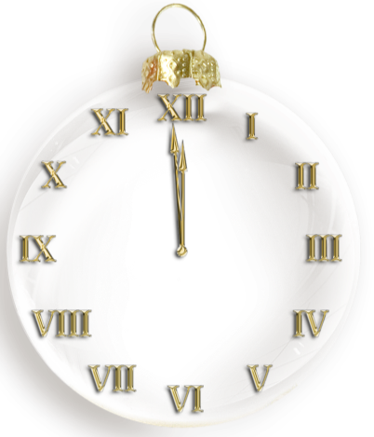
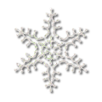
Н О В О Г О Д Н И Е
З А Г А Д К И
(викторина)

Slide 2
АЛГОРИТМ ВИКТОРИНЫ:
Отгадайте загадки и узнайте:
чем наряжают новогоднюю ёлку,
кто приходит к нам в Новый Год.
Чтобы узнать правильный ответ, нажимайте
Переход на следующий слайд
НАЧИНАЕМ ИГРУ!

Slide 3
МКОУ «Лермонтовская СОШ»
п. Лермонтовский, Куйтунский район, Иркутская область
В нем двенадцать месяцев
Запросто уместятся.
Всех их вместе соберет
Одно слово, это...
Г О Д
Автор: учитель начальных классов
Банникова Екатерина Петровна

Slide 4
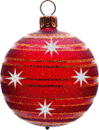
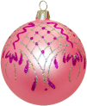
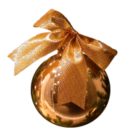
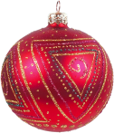
На ёлке всё, что хочешь, есть:
Игрушек там – не перечесть.
Конфеты, дождик и хлопушки,
Гирлянды, звёзды и верхушка.
Среди блестящей мишуры
Сверкают круглые …
Ш А Р Ы

Slide 5
В лесу родилась ёлочка,
Она перед тобой.
Верхушку мы украсили
Рубиновой …
ЗВЕЗДОЙ

Slide 6
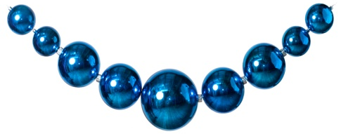
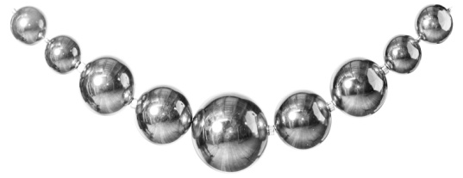
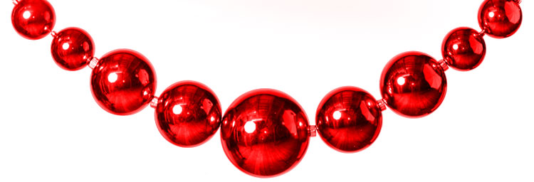
Быстро огоньки мигают,
Сверху вниз перебегают.
Эта дружная команда
Называется...
ГИРЛЯНДА

Slide 7
На нитку шарики собрали
И в украшение связали.
Теперь блестят они на ёлке
Сквозь изумрудные иголки.
Б У С Ы

Slide 8
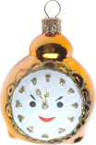
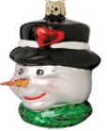
Посмотри в дверную щёлку –
Ты увидишь нашу ёлку.
Наша ёлка высока,
Достаёт до потолка.
От подставки до макушки
На ветвях висят …
ИГРУШКИ

Slide 9
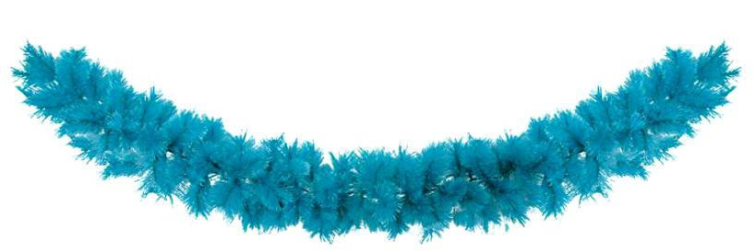
На красавице лесной
Золотится дождь волной —
С серебристого шнура
Вниз свисает...
МИШУРА

Slide 10
И в коробки, и в пакеты
Упакованы конфеты.
Фантики так ярки!
Будут всем...
ПОДАРКИ

Slide 11
Вся в огнях большая елка,
Вверх летят петарды звонко.
Снег на улице идет.
Наступает...
НОВЫЙ ГОД

Slide 12
Украшена игрушками,
Шарами и хлопушками -
Не пальма, не сосеночка,
А праздничная...
ЕЛОЧКА

Slide 13
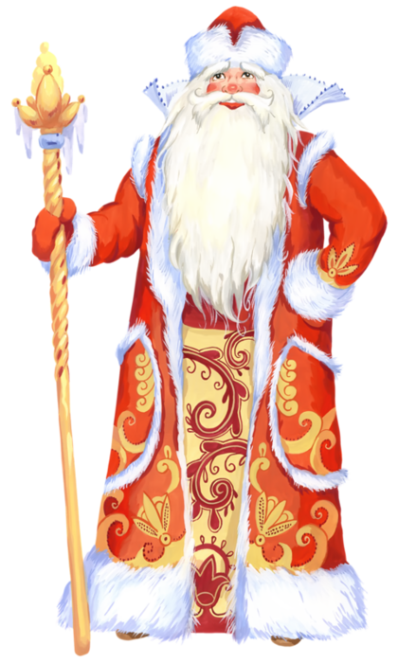
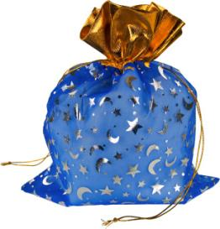
Он с подарками приходит,
Хороводы с нами водит.
Белой бородой оброс
Добрый Дедушка...
М О Р О З

Slide 14
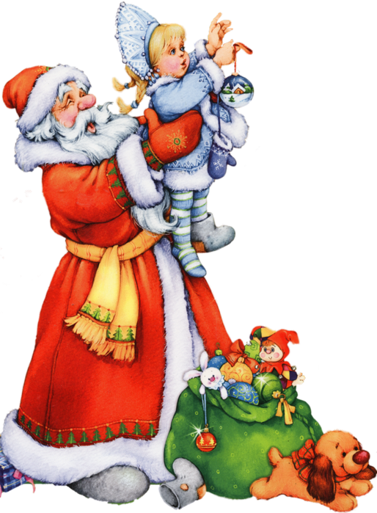
К детям в гости Дед Мороз
Внучку на санях привез.
Снежная фигурка —
К нам придет…
СНЕГУРКА

Slide 15
ИСПОЛЬЗУЕМЫЕ РЕСУРСЫ:
За основу взята игра «Наряжаем елочку» Костенко Натальи Владимировны, учителя начальных классов
http://ped-kopilka.ru/vneklasnaja-rabota/zagadki-schitalki-i-skorogovorki/zagadki-pro-novyi-god.html - загадки новогодние
http://s6.uploads.ru/t/0ZDgs.jpg - фон титула
http://static.rc.starlook.ru/img/8546857.image_page_big.3045953671.jpg – фон презентации
http://ekladata.com/pv5mqJrVuymb-6RQT-VX_lkVSoM@842x999.gif – фея
http://im0-tub-ru.yandex.net/i?id=871460821e6fce589f63ec0b5dfcbd2f-135-144&n=21 – елка
http://www.playcast.ru/uploads/2013/12/27/6975265.gif - елка анимированная
http://img-fotki.yandex.ru/get/4602/nlych.15/0_53fdd_58cd74e6_L.jpg - шар красный
http://img-fotki.yandex.ru/get/4511/sve70928518.519/0_5d0e6_41811ead_L - шар синий
http://soft.ucoz.net/_ph/6/2/536859591.jpg - звезда
http://im2-tub-ru.yandex.net/i?id=232b04f1acf5790695e4ebb52ea6f5f0-28-144&n=21 – гирлянда С новым годом
http://www.elkasite.ru/admin/pictures/4530031b-2.jpg - синяя гирлянда
http://tovar2.ru/imgbd/2013/09/25/b45970.jpg - серая гирлянда
http://www.100book.ru/b1024704.jpg - мишура синяя
http://im0-tub-ru.yandex.net/i?id=4e3a44009c36ea179a1caeea9f04c7e4-28-144&n=21 – мишура золотая
http://im0-tub-ru.yandex.net/i?id=ca9c49aee62c47aa19e390ab71147457-22-144&n=21 – шар золотой
http://img0.liveinternet.ru/images/attach/c/0/53/108/53108248_1262178252_52923889_000001.gif - электрогирлянда
http://img-fotki.yandex.ru/get/5821/111874181.a3/0_94ddd_9472f9da_XL - елочная игрушка часы
http://amur-ivanovka.narod.ru/domus/foto/new_yea/3.gif - шар коричневый с лентой
http://www.coollady.ru/pic/0002/069/67.jpg - игрушка домик
http://www.coollady.ru/index.php?name=Pages&op=page&pid=3817 – сайт елочные игрушки
http://img-fotki.yandex.ru/get/6507/28257045.b2d/0_8e651_4f871a89_XL - часы
http://s48.radikal.ru/i119/1012/5a/5ee36dcbfb41.gif - декабрь
http://img0.liveinternet.ru/images/attach/c/7/95/343/95343478_0_756a0_822d1213_XL.png - дед Мороз
http://www.playcast.ru/uploads/2013/12/13/6837241.png - дед Мороз со Снегурочкой
http://img01.chitalnya.ru/upload/135/97196995792910.jpg - мешок с подарками
http://img10.hostingpics.net/pics/663169dyn007_original_220_277_gif_2614302_728fe52cccaab163876ed94209333bef.gif - елка в лесу
http://gifgallery.altervista.org/gif_natale/natale11_05/natale11_05/na_024.gif - упряжка деда Мороза

